Slide 1

内核级虚拟化技术
KVM(Kernel-based Virtual Machine)
Linux公社 www.LinuxIDC.com

Slide 2
Linux公社
Linux公社（LinuxIDC.com）于2006年9月25日注册并开通网站，Linux现在已经成为一种广受关注和支持的一种操作系统，IDC是互联网数据中心，LinuxIDC就是关于Linux的数据中心。
LinuxIDC.com提供包括Ubuntu，Fedora，SUSE技术，以及最新IT资讯等Linux专业类网站。
Linux公社 www.LinuxIDC.com

Slide 3
为何要使用虚似化？
开发测试
学习
系统演示
云
性能最大化
提高可靠性
省电＄＄
Linux公社 www.LinuxIDC.com

Slide 4
服务器的整合
R&D Production
App
App
App
OS
…
OS
OS
HW
HW
VMM
VMM
HW
HW
负载均衡
快速的恢复机制
App
1
App
2
App
3
App
4
App
App
OS
OS
OS
OS
…
OS
OS
VMM
VMM
VMM
VMM
HW
HW
CPU Usage
CPU Usage
CPU Usage
HW
HW
CPU Usage
90%
30%
Linux公社 www.LinuxIDC.com

Slide 5
你知道那些虚似化技术？
Sun
VirtualBox
Citrix Xen
Parallels(SWSoft)
Virtuozzo
IBM LPARS
HP vPars
Parallels
OpenVZ
VMWare
Microsoft Hyper-V
Sun LDOMs
IBM PowerVM
Linux公社 www.LinuxIDC.com

Slide 6
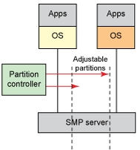
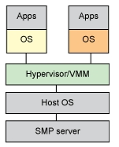
硬件虚拟化 .vs. 软件虚拟化
硬件虚拟化
软件虚拟化
Linux公社 www.LinuxIDC.com

Slide 7
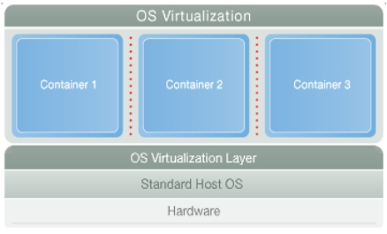
平台虚拟化 .vs. 软件虚拟化
平台虚拟化
Linux公社 www.LinuxIDC.com
软件虚拟化

Slide 8
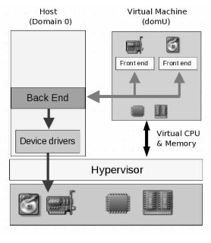
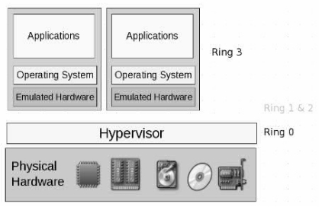
全虚拟化 .vs. 半虚拟化
全虚拟化
半虚拟化
Linux公社 www.LinuxIDC.com

Slide 9
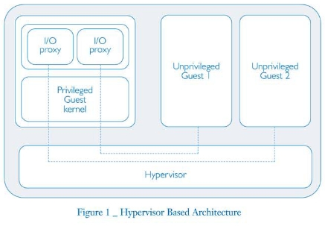
传统虚拟化架构
Linux公社 www.LinuxIDC.com

Slide 10
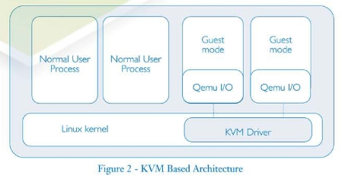
KVM虚拟化架构
Linux公社 www.LinuxIDC.com

Slide 11
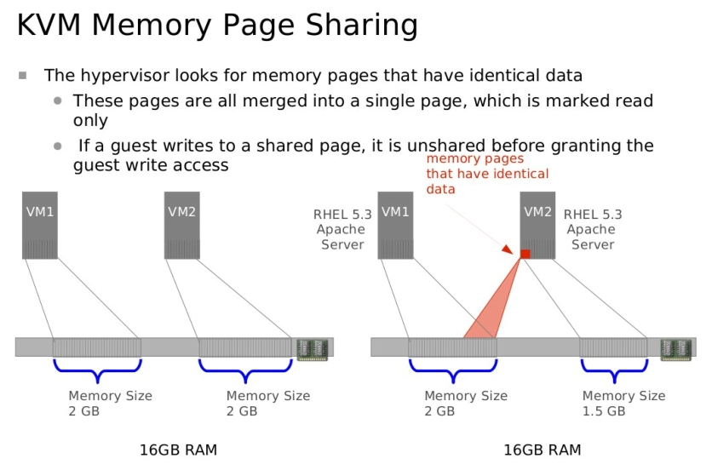
Linux公社 www.LinuxIDC.com

Slide 12
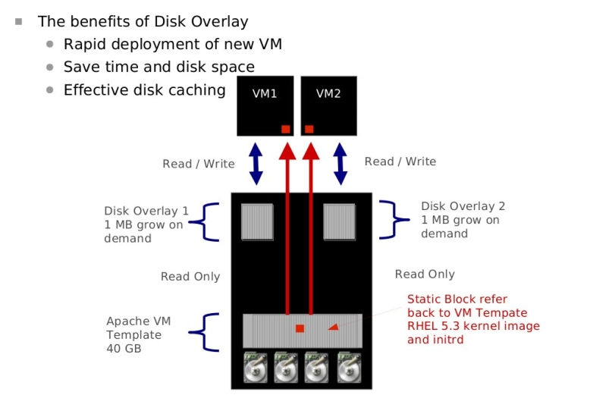
Linux公社 www.LinuxIDC.com

Slide 13
KVM特性
嵌入到Linux正式Kernel（提高兼容性）
代码级资源调用（提高性能）
虚拟机就是一个进程（内存易于管理）
直接支持NUMA技术（提高扩展性）
---------- RedHat收购KVM -----------
保持开源发展模式
更好的商业支持及服务保障
Linux公社 www.LinuxIDC.com

Slide 14
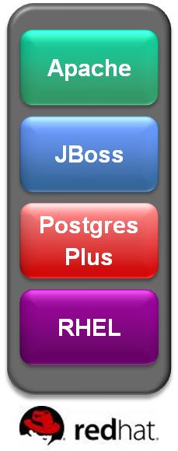
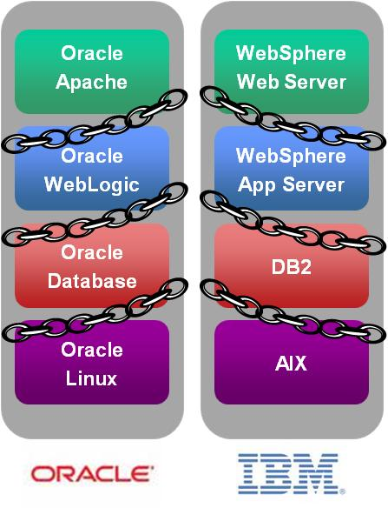
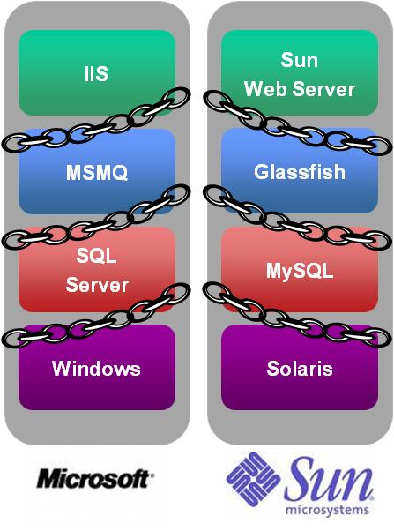

Red Hat 与 KVM
Linux公社 www.LinuxIDC.com

Slide 15
太理论了？
太枯燥了？
你想要知道什么？
Linux公社 www.LinuxIDC.com

Slide 16
Linux公社
Linux公社（LinuxIDC.com）于2006年9月25日注册并开通网站，Linux现在已经成为一种广受关注和支持的一种操作系统，IDC是互联网数据中心，LinuxIDC就是关于Linux的数据中心。
LinuxIDC.com提供包括Ubuntu，Fedora，SUSE技术，以及最新IT资讯等Linux专业类网站。
Linux公社 www.LinuxIDC.com

Slide 17
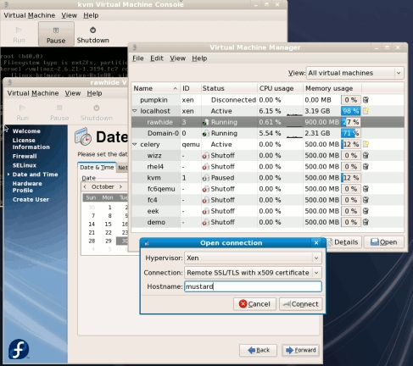
Demo1：virt-manager
Linux公社 www.LinuxIDC.com

Slide 18
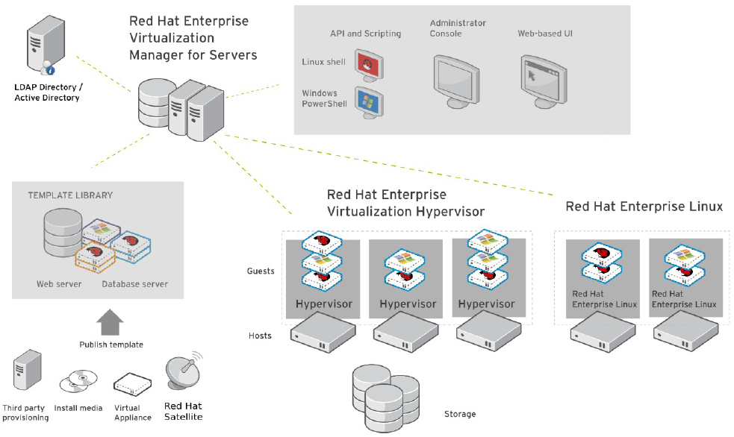
Demo2：
Red Hat Enterprise Virtual - Server
Linux公社 www.LinuxIDC.com

Slide 19
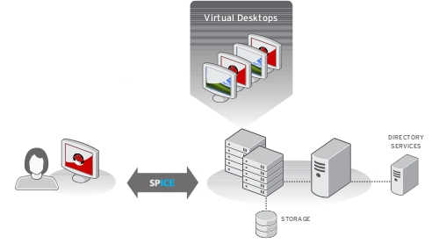
Demo3：
Red Hat Enterprise Virtual - Desktop
绿色客户端
------------
易于管理维护
避免资源浪费
节能省电
Spice协议
------------
远程设备应用
无损数据传输
高清音频/视频
Web直接使用
虚拟化集群
-------------------
统一管理，集中维护
灵活调配，充分利用资源
降低整体运维成本
＜整合数据中心＞
Linux公社 www.LinuxIDC.com

Slide 20
云计算架构
基于云架构的开发的应用系统
云基础软件架构
部署
管理
监控
用户/应用管理系统
－－实现用户透明性
HA/负载均衡
集群
云开发
框架
－－实现资源整合
虚拟化
－－实现资源灵活分配
硬件群：服务器、存储、网络
Linux公社 www.LinuxIDC.com

